Slide 1
Seminář Šablony II – ukončování projektů
určen pro Mateřské a Základní školy působící na území MAS Vodňanská ryba, z. s.
7. 12. 2021, MAS Vodňanská ryba, z. s., nám. Svobody 10, Vodňany

Slide 2
Program semináře
úvod
administrace Závěrečné zprávy o realizaci (ZZoR)
výsledkové indikátory a milník
závěrečná vratka
finanční vypořádání
archivace projektu
diskuze, individuální konzultace

Slide 3
Základní informace
Výzva č. 02_18_063 – Šablony II – mimo hlavní město Praha
Projekt je možné realizovat do: 31. 8. 2021 (možnost prodloužení realizace projektu)
Délka realizace projektu: 24 měsíců
Výše alokace: 100 tis. Kč – 5 mil. Kč (výše alokace konkrétního projektu viz kalkulačka indikátorů)
Veškeré informace o výzvě jsou zde:
https://opvvv.msmt.cz/vyzva/vyzva-c-02-18-063-sablony-ii-mimo-hlavni-mesto-praha-verze-1.htm

Slide 4
Ukončení realizace projektu
Realizace projektu
ZoR – 8 měs. (předložení zprávy do 20 PD)
ZoR – 8 měs. (předložení zprávy do 20 PD)
ZZoR – 8 měs. (předložení zprávy do 40 PD od ukončení fyzické realizace projektu)
Max. 3 měsíce před ukončením zhodnotit realizaci projektu:
splnění účelu dotace – za splnění účelu dotace je považováno prokázání naplnění výstupů aktivit zjednodušeného projektu alespoň ve výši 50% částky dotace uvedené v právním aktu o poskytnutí dotace
aktivity – pokud byly aktivity a ukončeny a výstupy dosažené v době realizace projektu, má se za to, že také s nimi související výdaje jsou z hlediska času způsobilé (schválený výstup = způsobilý výdaj)
splnění výsledkových indikátorů (5 10 10/5 25 10, 5 25 10 a milník 6 00 00)
možnost Žádosti o změnu (kalkulačku indikátorů – násobné změny aktivit)
zjistit stav čerpání finančních prostředků
závěrečný dotazník

Slide 5
Příprava Závěrečné zprávy o realizaci
Při přípravě Zprávy o realizaci je nutné vycházet z níže uvedené dokumentace:
Pravidla pro žadatele a příjemce zjednodušených projektů, aktuální verze 3, platnost účinnosti od 28.2.2018
https://opvvv.msmt.cz/download/file2082.pdf
+ Metodické dopisy – č. 2, 3 a poslední „korovirus“
Přílohu č. 3 výzvy Přehled Šablon a jejich věcný výklad – podmínky šablon, dokladování výstupů a jednotlivých indikátorů
https://opvvv.msmt.cz/download/file1859.pdf
Uživatelská příručka IS KP14+ Zpráva o realizaci
https://opvvv.msmt.cz/download/file3534.pdf
Uživatelská příručka IS ESF 2014+ - karty účastníků - https://opvvv.msmt.cz/balicek-dokumentu/item1018226.htm
Příklady dobré praxe realizace šablon - https://opvvv.msmt.cz/download/file3657.pdf
Dokladování výstupů a projektových indikátorů pro výzvu „Šablony II“ https://opvvv.msmt.cz/download/file2611.pdf
Kalkulačka indikátorů - povinná příloha ZoR

Slide 6
Příprava Závěrečné zprávy o realizaci
Závěrečná zpráva o realizaci (ZZoR)
hodnotí se úspěšnost realizace projektu, splnění cíle projektu – povinnost naplnit výsledkové indikátory a milník (naplnění výstupů šablon za alespoň 50% částky finančních prostředků uvedených v PA)
předložení zprávy do 40 PD od ukončení fyzické realizace projektu
přikládá se Souhrnná zpráva k 5 25 10
doložit závěrečný výstup z dotazníkového šetření
nejpozději v ZZoR informovat o naplnění horizontálních principů
vygenerování počtu osob do 6 00 00 z IS ESF 2014+
vykázat výstupový indikátor 5 05 01 Počet podpůrných personálních opatření ve školách ve výši, která odpovídá celkovému počtu celých realizovaných šablon
v ZZoR vyplnit skutečný počet dětí/žáků (k datu finalizace ZZoR) v indikátorech statistické povahy 5 15 10, 5 16 10 a 5 17 10
nejpozději v ZZoR je nutné uvést u každé veřejné zakázky její konečný stav, př. nezahájena, splněna, zrušena ze strany zadavatele

Slide 7
Kalkulačka indikátorů pro ZoR - MŠ

Slide 8
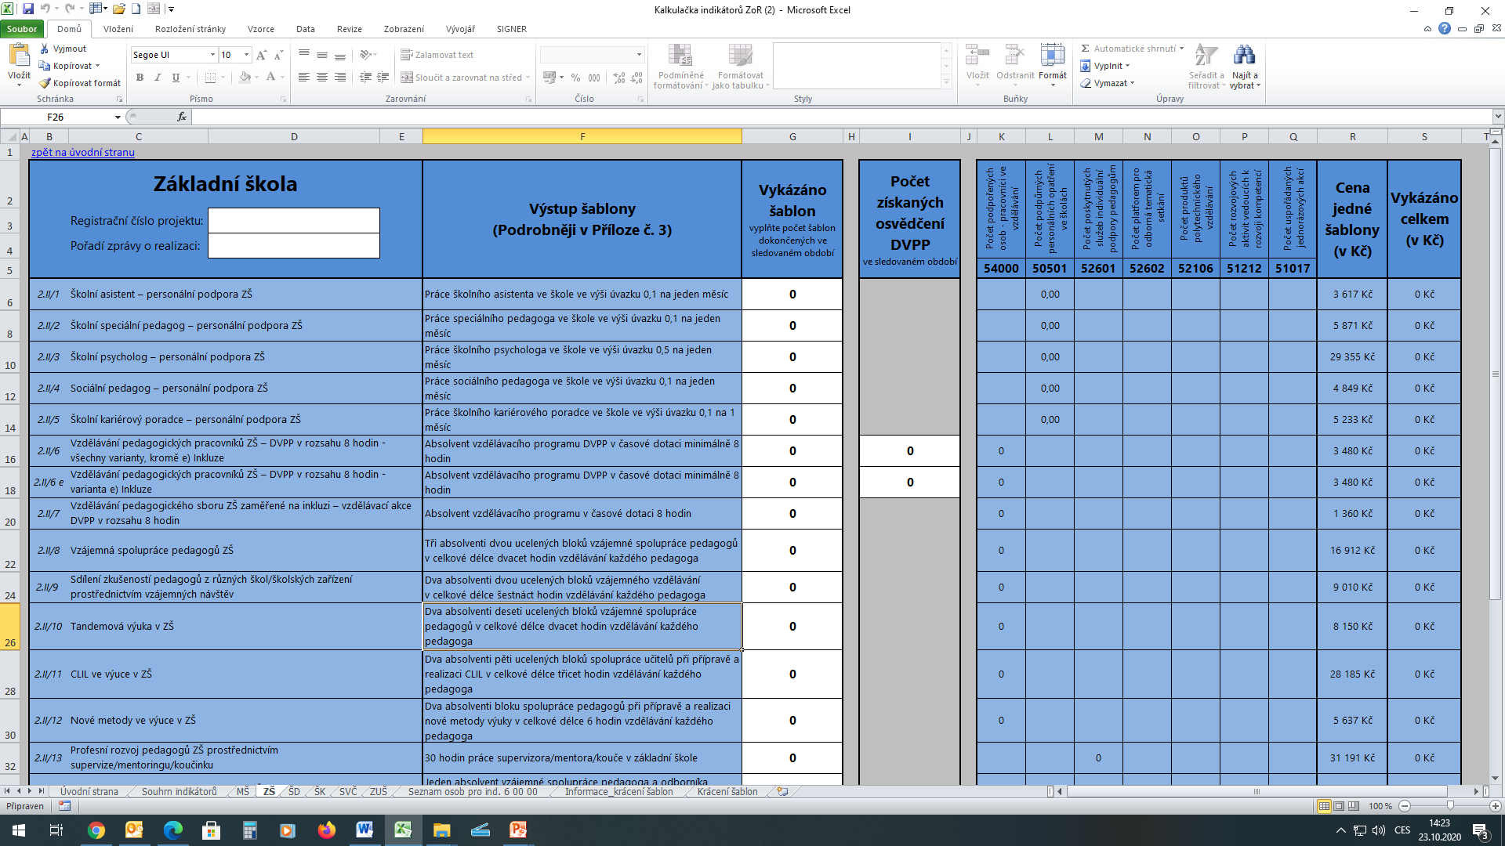
Kalkulačka indikátorů pro ZoR - ZŠ

Slide 9
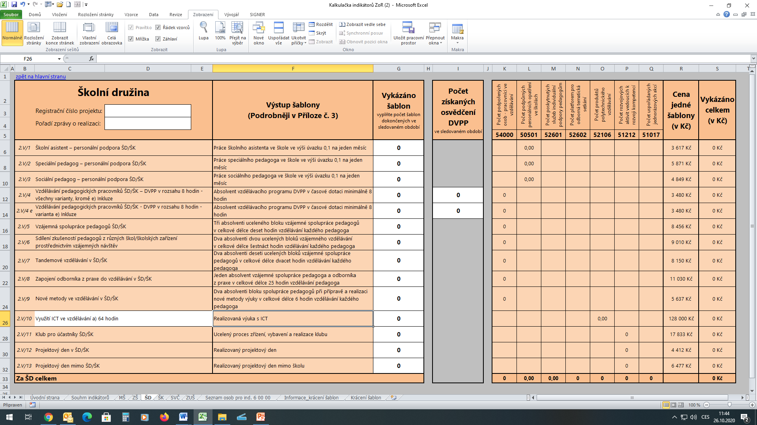
Kalkulačka indikátorů pro ZoR - ŠD

Slide 10
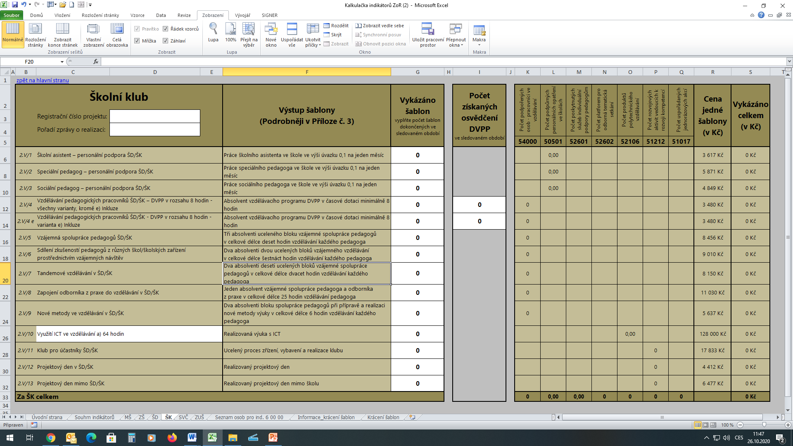
Kalkulačka indikátorů pro ZoR - ŠK

Slide 11
Kalkulačka indikátorů
Kalkulačka indikátorů
stejná jak u ostatních ZoR
sleduje rozpočet projektu
slouží pro správné vypočtení hodnot výstupových indikátorů do ZZoR
pro přehled podpořených osob v indikátoru 6 00 00 – Seznam osob, kteří se v rámci projektu vzdělávaly alespoň 24h
počítá sníženou šablonu (zadání počtu dní nepřítomnosti zaměstnance v daném měsíci)

Slide 12
Jak vykázat šablonu v rámci ZoR/ZZoR
Vykázání šablon
Podrobná specifika šablon aktivit jsou uvedeny v Přílohu č. 3 výzvy Přehled Šablon a jejich věcný výklad
https://opvvv.msmt.cz/download/file1859.pdf
Karta šablony = základní tabulka uvedená v úvodu každé šablony, která obsahuje základní informace o dané aktivitě, ale také podrobná specifikace šablony, která je uvedena pod touto kartou
Obsah karty šablony:
Investiční priorita
Specifický cíl
Cíle a popis realizace aktivity
Cílová skupina
Výstup aktivity
Dokládání výstupů ve zprávě o realizaci projektu
Dokládání výstupů pro kontrolu na místě
Indikátor výstupu
Celkové náklady na aktivitu v Kč
Čestné prohlášení – je vytvořeno jedno prohlášení se seznamem všech aktivit (vzor MŠMT). Příjemce zaškrtává ty aktivity, které v daném monitorovacích období aktivity realizuje.

Slide 13
Jak vykázat šablonu – karta šablony

Slide 14
Výsledkové indikátory a milník
Příloha č. 1 výzvy Šablony II – Indikátory https://opvvv.msmt.cz/download/file1857.pdf
Příloha č. 3 – Přehled šablon a jejich věcný výklad
monitorovací indikátory jsou uvedeny u každé šablony
Výstupové indikátory (5 05 01, 5 40 00, 5 26 01, 5 26 02, 5 12 12)
indikátory výstupů jsou pevně spjaty s realizací šablon a jejich výše musí odpovídat zvoleným šablonám, výstupové indikátory musí být vždy přesně opsány z kalkulačky indikátorů
Výsledkový indikátor 5 10 10 „Počet organizací, ve kterých se zvýšila kvalita výchovy a vzdělávání a proinkluzivnost“
Souvisí s vyplněním závěrečného dotazníku a doložením jeho výstupu do ZZoR
v případě MŠ a ZŠ se jedná o 1 organizaci
v případě MŠ+ZŠ se jedná o 2 organizace atd. – výstup z dotazníku za každý subjekt
Výsledkové indikátory statistické 5 15 10, 5 16 10, 5 17 10
v žádosti o podporu je nutné vyplnit stávající (výchozí) hodnotu indikátorů k datu finalizace žádosti a předpokládanou cílovou hodnotu indikátoru v době ukončení projektu (v ZZoR)

Slide 15
Indikátory
Výsledkový indikátor 5 25 10 „Počet pracovníků ve vzdělávání, kteří v praxi uplatňují nově získané poznatky a dovednosti“
indikátor souvisí s výstupovým indikátorem 5 40 00 a ukazuje, že získané a dovednosti z DVPP, tandemové výuky, sdílení zkušeností atd. pedagog využívá v praxi, zároveň se do tohoto indikátoru počítají pouze kmenoví zaměstnanci školy (nebudou se počítáni spolupracující pedagogové z jiných škol či spolupracující studenti)
Doloženo materiály v portfoliu pedagoga nebo profesním portfoliu
Souhrnná reflexní zpráva – povinná příloha – uvedený počet pedagogů se musí shodovat s dosaženou hodnotou v IS KP14+.
Nenaplnění cílové hodnoty podléhá sankci – viz Rozhodnutí o poskytnutí dotace!
Milník 6 00 00 – bagatelní podpora
milník souvisí s povinností dosáhnout bagatelní podporu v rozsahu minimálně 24 hodin vzdělávání u podpořených osob – pedagogických pracovníků
pro vykázání indikátoru 6 00 00 je nutné pracovat v systému IS ESF 2014+
Kalkulačka indikátorů – počítá cílové hodnoty monitorovacích indikátorů na listu „souhrn“

Slide 16
Žádost o změnu (ŽoZ)
žadatel informuje ŘO o změnách, které nastanou v době realizace projektu prostřednictvím IS KP14+ Žádosti o změnu
ŽoZ dostatečně a řádně zdůvodněna
podat nejpozději 40 PD před koncem realizace
Změny podstatné (významné)
změny, které mění parametry projektu
dochází ke změnám, u kterých stačí souhlas ŘO bez změny textu právního aktu
Změny podstatné (zakládající změnu PA)
změna sídla příjemce, změna názvu subjektu příjemce, změna IČO příjemce, změna názvu projektu, dřívější ukončení projektu, změna bankovního účtu příjemce
Změny nepodstatné
lze provádět i bez předchozího souhlasu ŘO
změna kontaktních údajů příjemce, změna kontaktní osoby, změna v osobě příjemce, změna ve statutu plátce DPH, změna statutárního orgánu/osoby, další změna, které neovlivní dosažení indikátorů a plnění cílů projektu, přesun uspořených finančních prostředků do položky „Úspory k rozdělení“
Odkaz na:
Uživatelská příručka IS KP14+ – Zpracování žádosti o změnu
https://opvvv.msmt.cz/download/file4179.pdf

Slide 17
Žádost o změnu
V návaznosti na mimořádné opatření kvůli pandemii koronaviru na realizaci šablon jsou níže uvedené podrobné informace k možným řešením k minimalizaci rizik více zde:
https://opvvv.msmt.cz/aktualita/reseni-problemu-pri-realizaci-projektu-op-vvv-vzniklych-v-souvislosti-se-sirenim-koronaviru-a-vyhlasenim-nouzoveho-stavu.htm
Příjemce se musí zaměřit především na časový harmonogram projektu.
Dobu realizace projektu je možné měnit pouze podáním Žádostí o podstatnou změnu.
Užitečné informace:
https://www.msmt.cz/nejcastejsi-dotazy-ke-skolstvi-a-koronaviru-1

Slide 18
Kalkulačka indikátorů pro Žádost o změnu

Slide 19
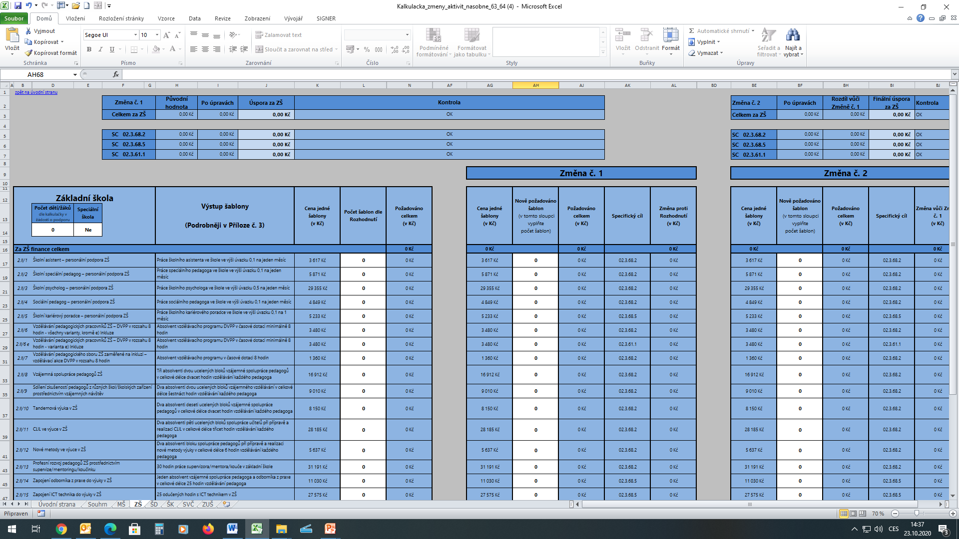
Kalkulačka indikátorů pro Žádost o změnu

Slide 20
Závěrečná vratka
vratka za nerealizovanou šablonu nebo za neuznání šablony ze strany poskytovatele dotace
vratka za částečně nerealizovanou šablonu nebo na část výstupu v šabloně, který nebyl uznán ze strany poskytovatele dotace
vratka ze šablony Úspory k rozdělení
Zasílá příjemce dotace po schválení ZZoR a po obdržení Oznámení o schválení ZZoR.
Tok finančních prostředků:
Soukromé a církevní školy – zasílají na b. ú. MŠMT
Školy zřízení krajem – zasílají prostřednictvím krajského úřadu
Školy zřízené obcí – zasílají prostřednictvím obce, následně kraje
Lhůta:
30 pracovních dnů od schválení ZZoR (zaslat interní depeší avízo o vratce)

Slide 21
Finanční vypořádání
Provádí se souhrnně za všechny dotace poskytnuté MŠMT nejpozději do 15. 2. roku následujícího po finančním ukončení projektu – tj. po schválení ZZoR a provedení vratky
Informace uvedené v Oznámení o schválení ZZoR
Soukromé a církevní školy – podávají MŠMT datovou schránkou
Školy zřízené obcí a krajem – podávají zřizovateli (obec/kraj)
Pokyny pro příjemce zjednodušených projektů k provedení finančního vypořádání vztahu se státním rozpočtem na rok 2021:
https://opvvv.msmt.cz/download/file5949.pdf
Formuláře finančního vypořádání jsou dostupné na webových stránkách Ministerstva financí:
https://www.mfcr.cz/cs/legislativa/legislativni-dokumenty/2015/vyhlaska-c-367-2015-sb-23405

Slide 22
Archivace
Veškeré dokumenty spojené s realizací projektu musí být k dispozici kontrolním orgánům min. do 31. 12. 2033 (kap. 7.4 Pravidel pro žadatele a příjemce zjednodušených projektů, str. 64).
Praktický pomocník pro archivaci zjednodušených projektů:
https://opvvv.msmt.cz/download/file5571.pdf
Na webu OP VVV zveřejněný dotaz vztahující se k archivaci číslo 23:
https://opvvv.msmt.cz/vyzva/vyzva-c-02-18-064-sablony-ii-pro-hlavni-mesto-praha-verze-1/dotazy.htm

Slide 23
Archivace
Přehled dokumentů, které je třeba uchovávat
dokumenty předkládané k žádosti o podporu
dokumenty předkládané k právnímu aktu o poskytnutí/převodu podpory
doklady prokazující příslib a přiznání dotace (včetně příloh a případných dodatků) – právní akt o poskytnutí/převodu podpory
dokumenty k zadávacím řízením – dokumentace o zakázkách a záznamy o elektronických úkonech souvisejících s realizací zakázek
doklady prokazující účel použití poskytnutí finančních prostředků, např. ŽoP
doklady ke zprávám o realizaci projektu
dokumenty související s prováděním kontrol ze strany řídicího orgánu a dalších orgánů
úplná korespondence, kterou příjemce obdržel ze strany řídicího orgánu a implementačního orgánu nebo na tyto orgány zaslal
další podklady vztahující se k projektu a jeho realizaci, které dokumentují průběh administrace projektu od podání žádosti o podporu po závěrečné vyhodnocení, včetně doložení splnění ukazatelů výstupů operace, dosažených hodnot indikátorů
Nejedná se o konečný výčet dokumentů!

Slide 24
Evaluace a kontroly
Kontroly na místě
Poskytovatel dotace i další subjekty oprávněné ke kontrole (např. audit Evropské komise, audit Evropského účetního dvora, Nejvyšší kontrolní úřad) mohou provést kontrolu realizace projektu, a to až do roku 2033.
Dokladování výstupů a projektových indikátorů:
https://opvvv.msmt.cz/download/file2611.pdf
Evaluační aktivity OP VVV
Škola je povinna poskytovat součinnost při evaluačních aktivitách v rámci OP VVV, a to i po ukončení realizace projektu.

Slide 25
Děkuji za pozornost a těším se na spolupráci!
Ing. Bc. Jitka Rojíková
rojikova@masvodryba.cz
Tel.: 603 309 543

